Slide 1
MỘT SỐ BÀI TOÁN QUY HOẠCH ĐỘNG

Slide 2
1. XÂU CON CHUNG DÀI NHẤT
Bài toán
  Cho hai xâu ký tự X = (x₁,x₂,…,x_{m}) và Y = (y₁,y₂,…,y_{n}).
  Cần tìm xâu con chung dài nhất của hai xâu X và Y.

Slide 3
Tiếp cận kiểu Quy hoạch động
Với mỗi 0≤ ί ≤ m và 0 ≤ j ≤ n xét bài toán con :
Tính C[i, j] là độ dài của dãy con chung dài nhất của hai dãy.
X_{i}=x₁x₂…x_{i} và Y_{j} =y₁y₂…y_{i} .
Chú y rằng ( X_{o} và Y_{o} là xâu rỗng)

Slide 4
Tiếp cận kiểu Quy hoạch động
Các bài toán con cơ sở
C[0, j] = 0 ∀ j = 0.. n và C[i,0] =0,i = 0.. m.
(là độ dài dãy con chung lớn nhất của dãy rỗng với một dãy khác).
XÂY DỰNG CÔNG THỨC
Với i > 0, j > 0 . Tính C[i, j].
Có hai tình huống:
Nếu x_{i} =y_{j} thì dãy con chung dài nhất của X_{i} vàY_{i} sẽ bổ sung x_{i} vào dãy con chung dài nhất của hai dãy X_{i−1}và Y_{j−1}
Nếu x_{i} ≠ y_{i} thì dãy con chung dài nhất của X_{i} và Y_{j} sẽ là dãy con dài hơn trong hai dãy con chung dài nhất của (X_{i−1} và Y_{i}) và của (X_{i} và Y_{j−1}) .

Slide 5
Công thức truy hồi
C[i,j] = 0 nếu i =0 hoặc j=0
C[i,j] = C[i-1,j-1]+1 nếu x_{i} = y_{j}
C[i,j] = Max{ C[i-1,j], C[i,j-1]} nếu x_{i} ≠ y_{j}

Slide 6
2. DÃY CON TĂNG DÀI NHẤT
Bài toán
Cho dãy số A có N phần tử, tìm dãy con dài nhất của dãy A sao cho phần tử sau của dãy con luôn lớn hơn phần tử trước.
Dãy con của một dãy số là dãy có được sau khi loại bớt một số phần tử, các phần tử khác giữ nguyên vị trí.
Dãy con tăng của A là một dãy A(i₁),A(i₂),...,A(i_{k}) thỏa mãn i₁<i₂<...<i_{k} và A(i₁)<A(i₂)<...<A(i_{k})

Slide 7
Công thức QHĐ
Gọi F(i) là độ dài dãy con tăng dài nhất kết thúc ở A(i), ta có công thức tính:
  F(1)=1
  F(i)=max{F(j)+1}
  Với j,j thỏa mãn 1≤j<ivà A(j)<A(i)
Kết quả bài toán là max{F}

Slide 8
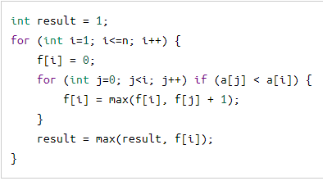
Code minh họa

Slide 9
3. DÃY CON CÓ TỔNG BẰNG S
Bài toán:
  Cho dãy A₁,A₂,...,A_{N}. Xác định có hay không một dãy con của dãy đó có tổng bằng S.
Giải pháp:
  Sử dụng bảng phương án L là một ma trận nhị phân
  Đặt L[i,t]=1 nếu có thể tạo ra tổng t từ một dãy con của dãy gồm các phần tử A1,A2,...,Ai.
  Ngược lại thì L[i,t]=0. Nếu L[n,S]=1 thì đáp án của bài toán trên là “có”.
  Ta có thể tính L[i,t] theo công thức: L[i,t]=1 nếu L[i−1,t]=1 hoặc L[i−1,t−a[i]]=1.
  Nhận xét: Để tính dòng thứ i, ta chỉ cần dòng i−1. Bảng phương án khi đó chỉ cần 1 mảng 1 chiều L[0..S]

Slide 10
Giả mã
L[t]:=0; L[0]:=1;
for i := 1 to n do
for t := S downto a[i] do
if (L[t]=0) and (L[t-a[i]]=1) then L[t]:=1;

Slide 11
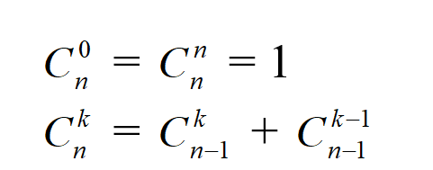
4. TÍNH SỐ TỔ HỢP CHẬP K CỦA N
Công thức truy hồi

Slide 12
5. XÂU CON ĐỐI XỨNG DÀI NHẤT
Bài toán:
Cho một xâu S, độ dài không quá 1000 kí tự. Tìm xâu đối xứng dài nhất là xâu con của S (Xâu con là một dãy các kí tự liên tiếp).
Giải pháp:
Dùng ma trận F[i, j] có ý nghĩa: F[i, j] = true/false nếu đoạn gồm các kí tự từ i đến j của S có/không là xâu đối xứng.
Công thức:
  F[i, i] = True: xâu 1 ký tự luôn đối xứng.
  F[i, j] = F[i+1, j-1] nếu Si=Sj.
  F[i, j] = False nếu Si≠Sj.

Slide 13
Giả mã
for i := 1 to n do
F[i, i] := True;
for k := 1 to (n-1) do
for i := 1 to (n-k) do
begin
j := i + k;
F[i, j] := ( F[i+1, j-1] ) and (s[i] = s[j] );
end;
Kết quả: Max(j−i+1)≤j thỏa mãn F[i,j]=True.
Độ phức tạp thuật toán là O(N²).

